Slide 1
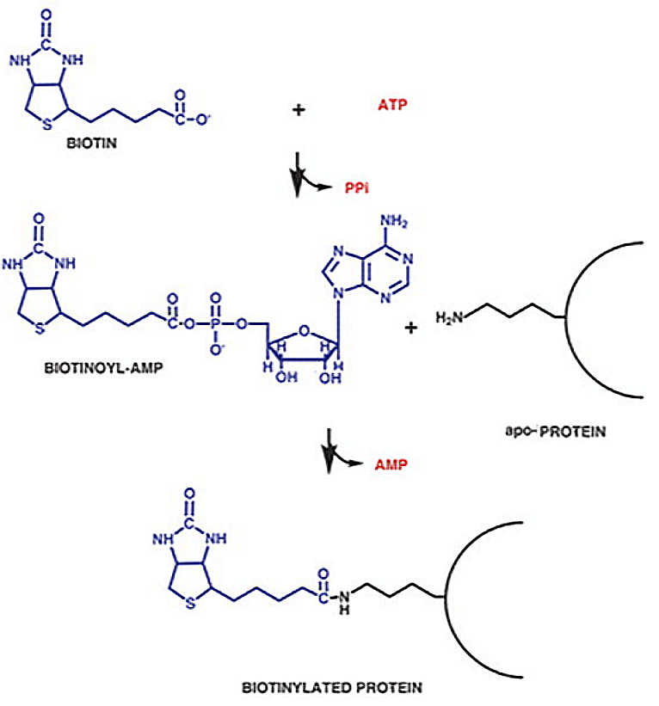
Taggin for proximity biotinilation
Reazione di BirA
Metodo enzimatico per la biotinilazione di proteine,
Precisi enzimi possono rendere la biotina super reattiva
Basato sulla biotina ligase di E. Coli BirA
Il target richiede una sequenza peptidica precisa (AviTag)
Interazione ad altissima affinita' con Streptavidina o Ab anti-Biotina

Slide 2
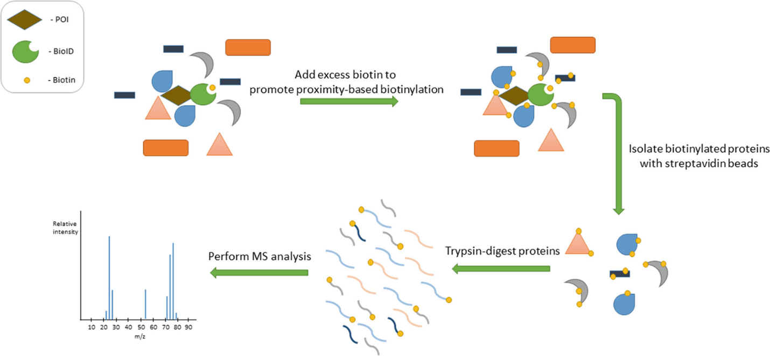
Tagging for proximity biotinilation: BioID
BioID: mutante di BirA incapace di trattenere Biotina-AMP
Biotina-AMP e’ immediatamente rilasciata dal sito catalitico e reagisce con tutte le ammine primarie disponibili (Arginina, Lysina, Glutammina, Asparagina)
Biotina-AMP emivita <20-10nm
Reazione relativamente lenta: circa 15 ore

Slide 3
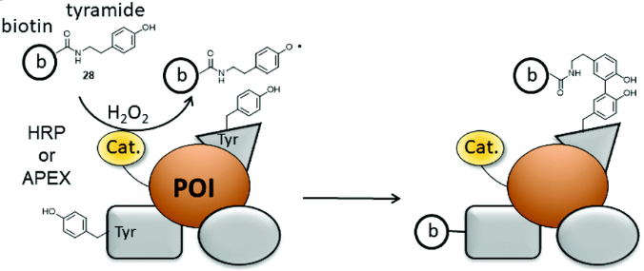
Taggin for proximity biotinilation: APEX
APEX: aspartate perossidasi
Attiva biotina tiramide (fenolo)
Richiede H2O2 come cofattore
Il radicale di biotina reagisce con sequenze ricche in elettroni (specialmente residui tirosinici)
Emivita comparabile a biotina AMP
Completa la reazione in pochi minuti
APEX
APEX

Slide 4
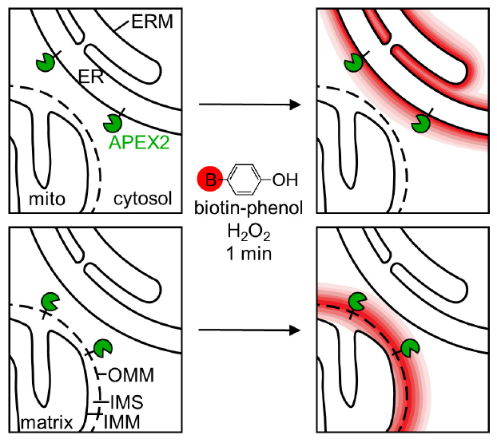
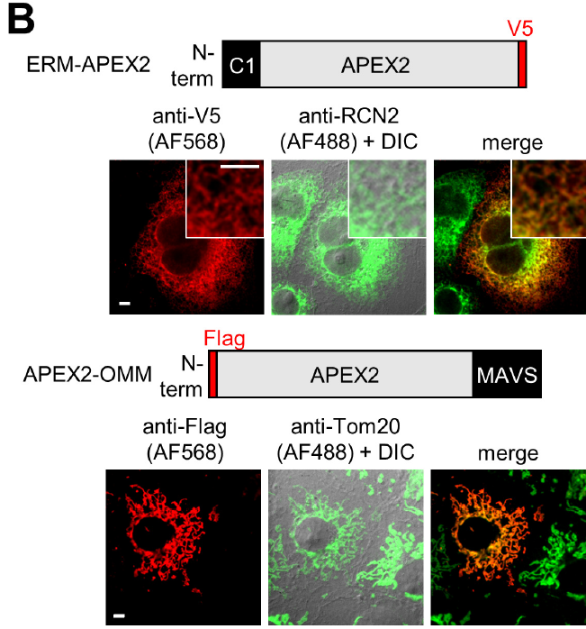
Tagging for proximity biotinilation: APEX

Slide 5
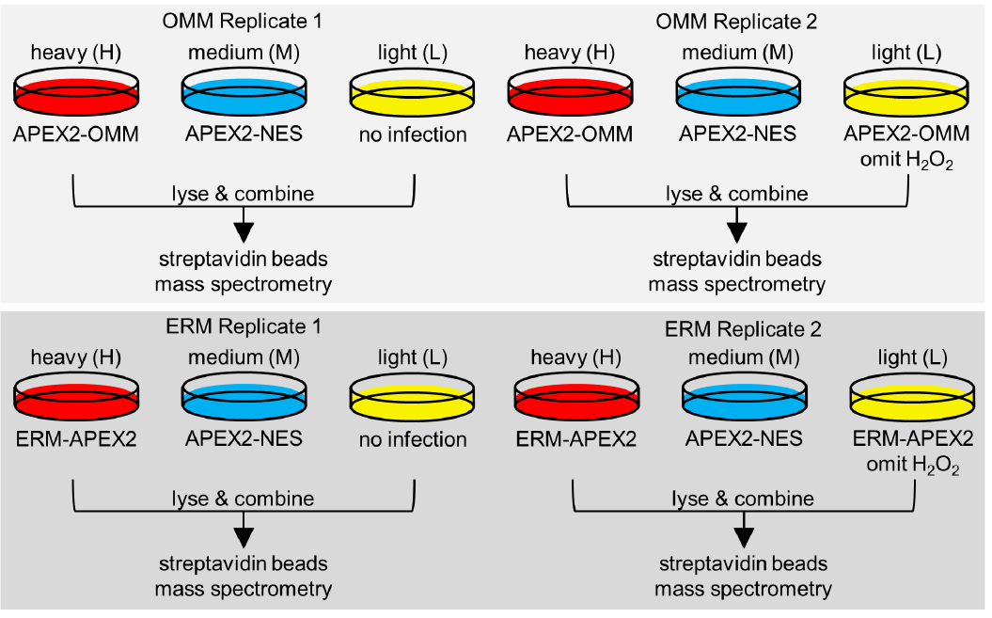
Tagging for proximity biotinilation: APEX

Slide 6
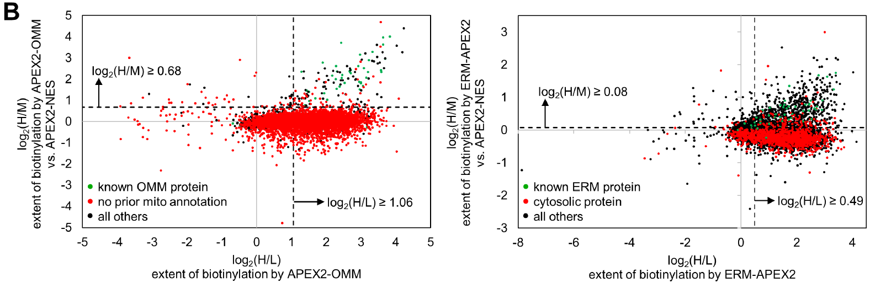
Tagging for proximity biotinilation: APEX

Slide 7
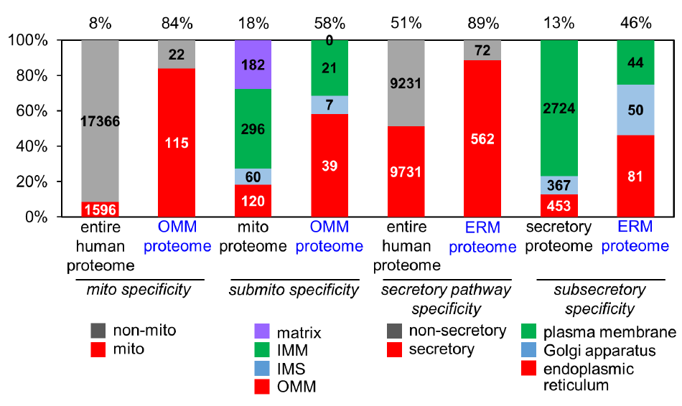
Tagging for proximity biotinilation: APEX

Slide 8
Metabolismo e metabolomica

Slide 9
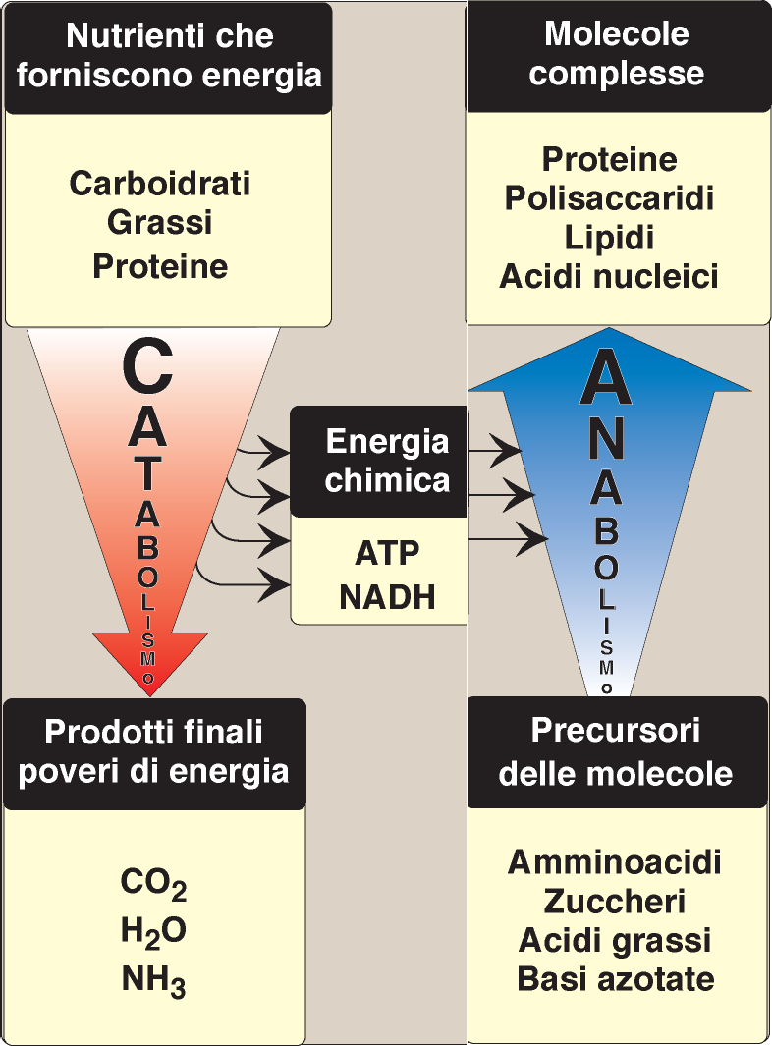
Introduzione al metabolismo
Insieme di tutte le trasformazioni chimiche che avvengono in una cellula o in un organismo
Reazioni chimiche che avvengono liberando Energia
C₆H₁₂O₆ + 6O₂ ➔6CO₂ +6H₂O + Eg
I prodotti contengono meno energia dei reagenti.
Reazioni chimiche che necessitano un apporto di Energia I prodotti contengono più energia dei reagenti
Eg + piccole molecole ➔ macromolecola
Es. amminoacidi ➔ proteina
Le reazioni termodinamicamente sfavorevoli vengono
accoppiate alle reazioni termodinamicamente favorevoli

Slide 10
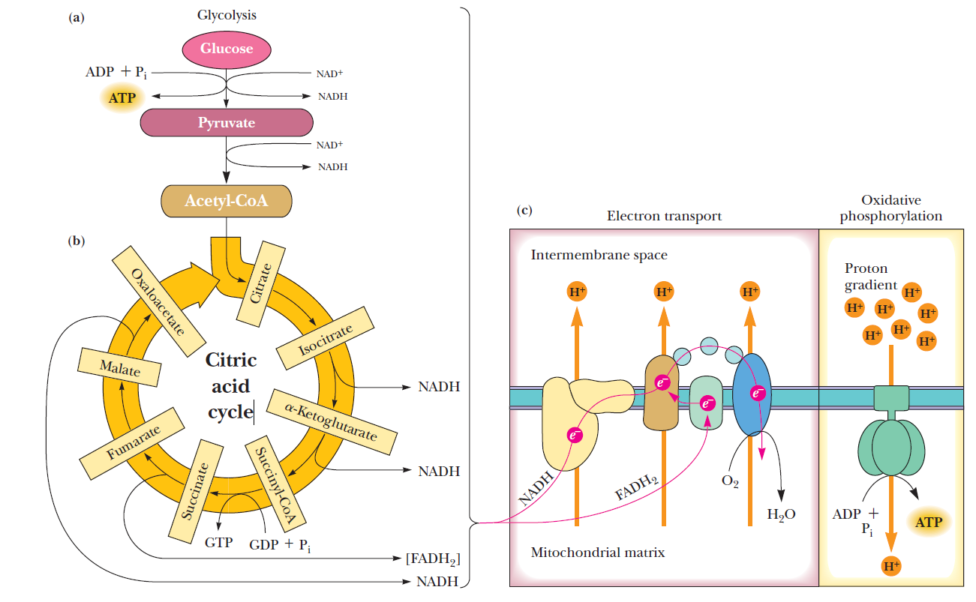
Ciclo dell’acido citrico e Fosforilazione Ossidativa
1 Glucosio: 2x ATP (Glicolisi)
+ ~30x ATP (Mitocondri)
Catena Respiratoria
Fosforilazione
CI
CIV
CIII
CII
CV

Slide 11
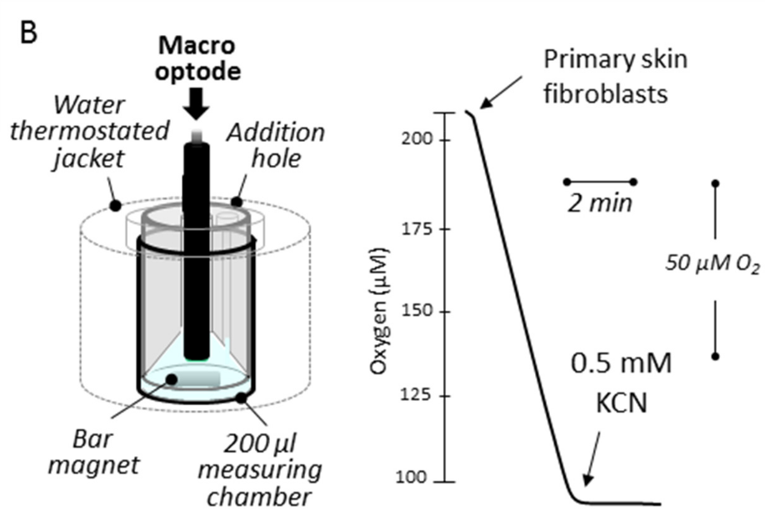
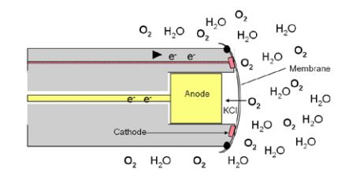
Respirometria: Ossigrafo
- Il sensore di Clark è un dispositivo elettrochimico che permette la misura amperometrica de la concentrazione di ossigeno disciolto.
-È formato internamente da un catodo di platino ed un anodo di Ag/AgCl.
- La velocita' di riduzione di pO2 e' una misura diretta della respirazione cellulare

Slide 12
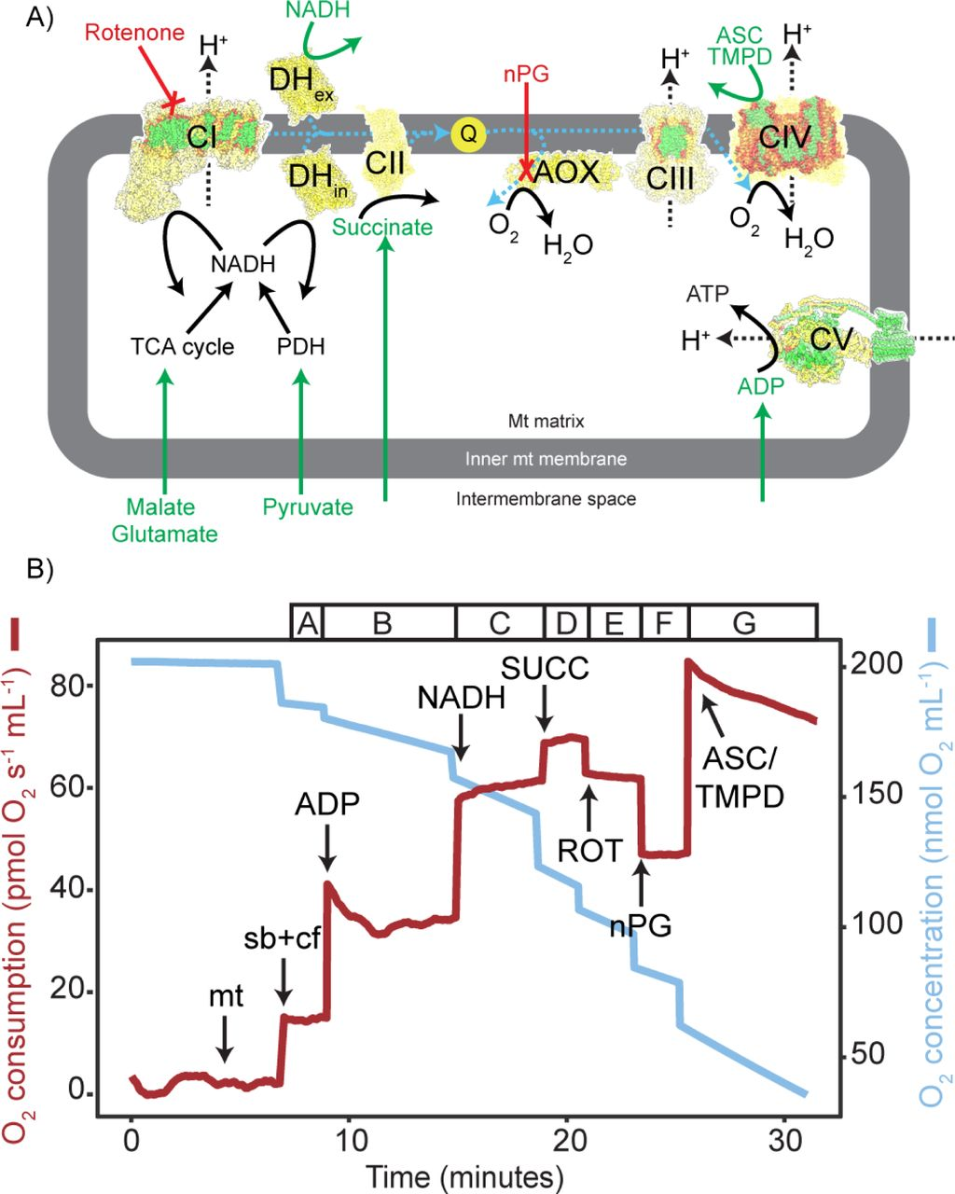
Respirometria: Ossigrafo
L'analisi di OCR in presenza di inibitori della catena respiratoria ci da informazioni sull'attivita' dei singoli complessi in mitocondri isolati o cellule permeabilizzate

Slide 13
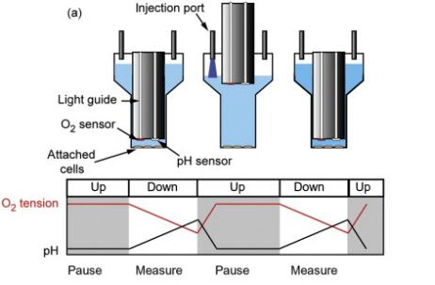
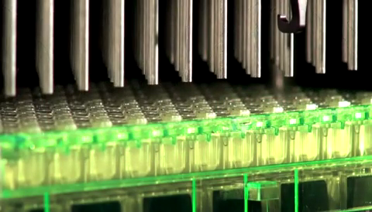
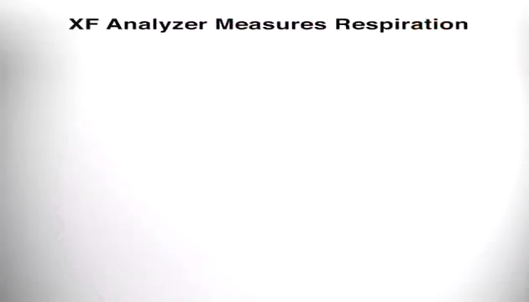
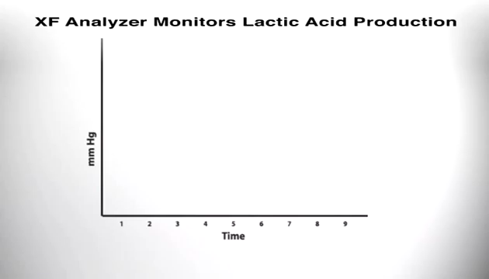
Respirometria: the Seahorse

Slide 14
Profilazione del metabolismo energetico

Slide 15
Profilazione del metabolismo energetico

Slide 16
Mitochondrial Profiling
Stop ATP synthesis,
MMP = max
MMP = Mitchondrial Membrane potential
(respiration inhibitor)
Alternative H+ flux
MMP = 0
Stop electron flow
MMP = min
-150/180mV

Slide 17
Glycolysis Profiling
Carbon entry,
ATP = max
Stop mitochondrial ATP synthesis,
ATP = only glycolitic
ATP = glycolysis inhibitor
Stop Carbon entry
ATP = min

Slide 18
TAPPE DELL’ ESTRAZIONE DELL’ ENERGIA
DALLE SOSTANZE NUTRIENTI
Berg J, Tymoczko JL, Stryer L. Biochimica- Zanichelli 6 ed

Slide 19
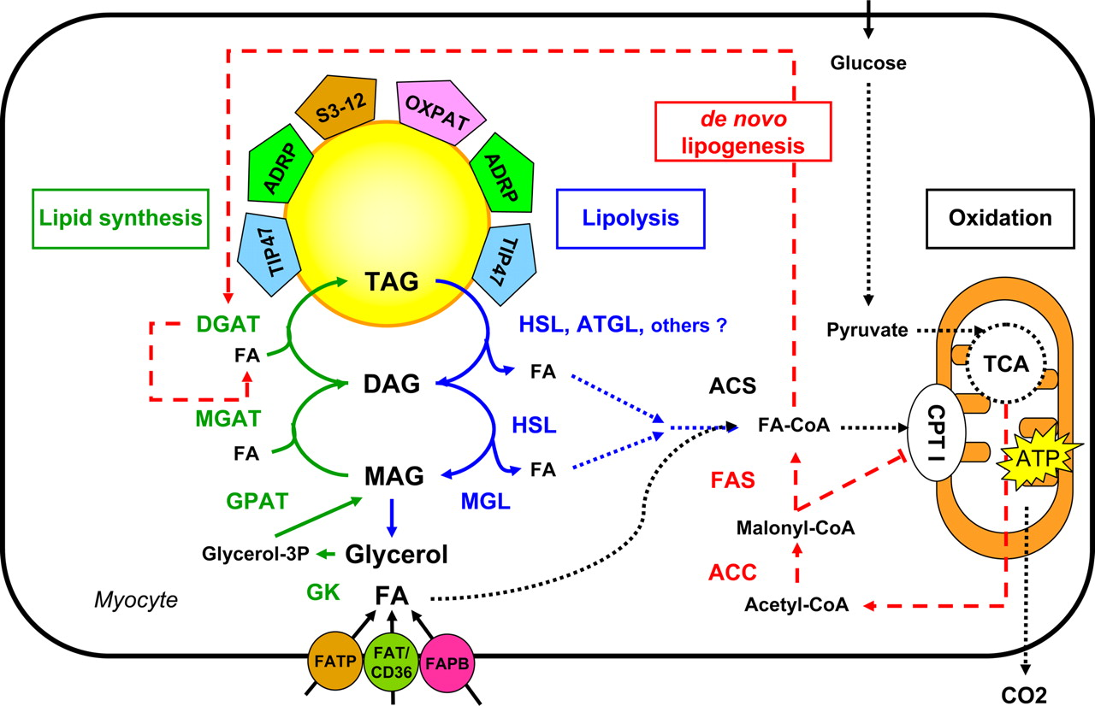
Mito Stress Kit and substrate utilization

Slide 20
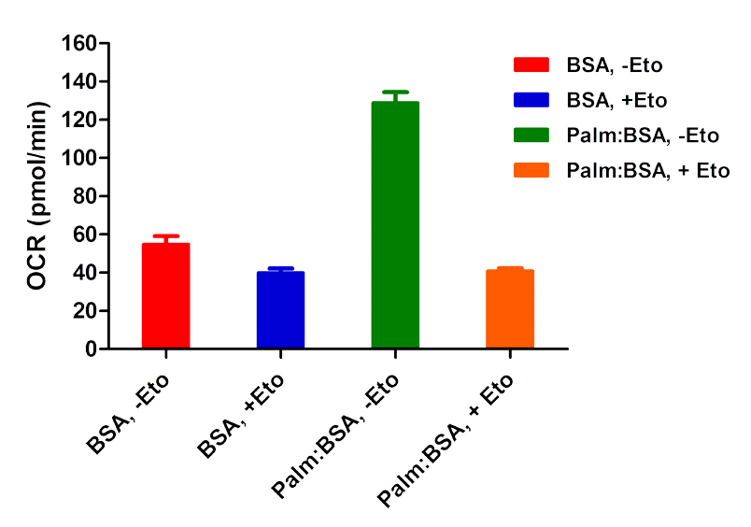
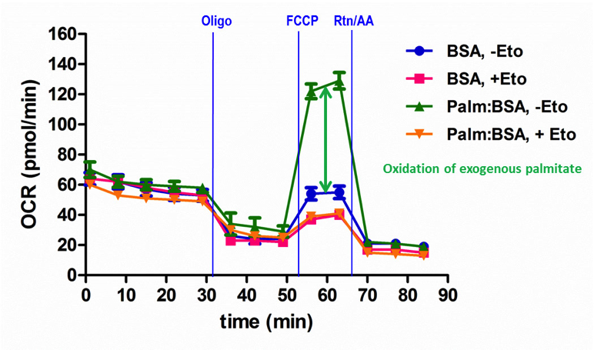
Mito Stress Kit and substrate utilization
Palmitate = substrate to maximize fatty acid oxidation,
Etomoxir = Fatty acid oxidation inhibitor,
Max FAO
Basal FAO
Index of fatty acid oxidation (FAO)

